Slide 1

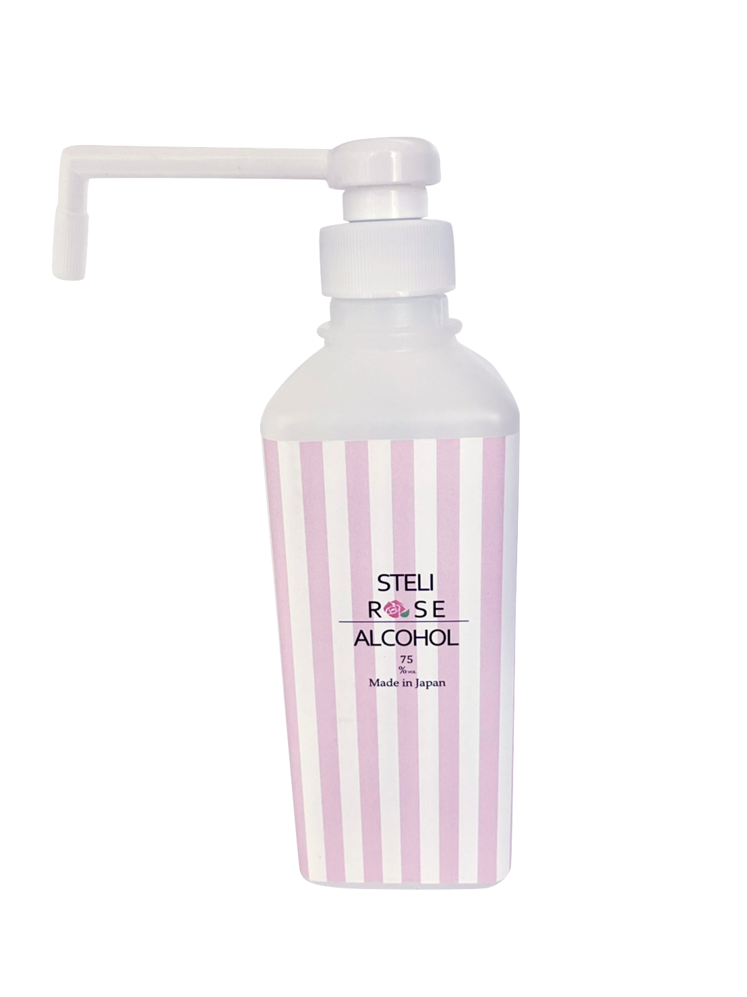
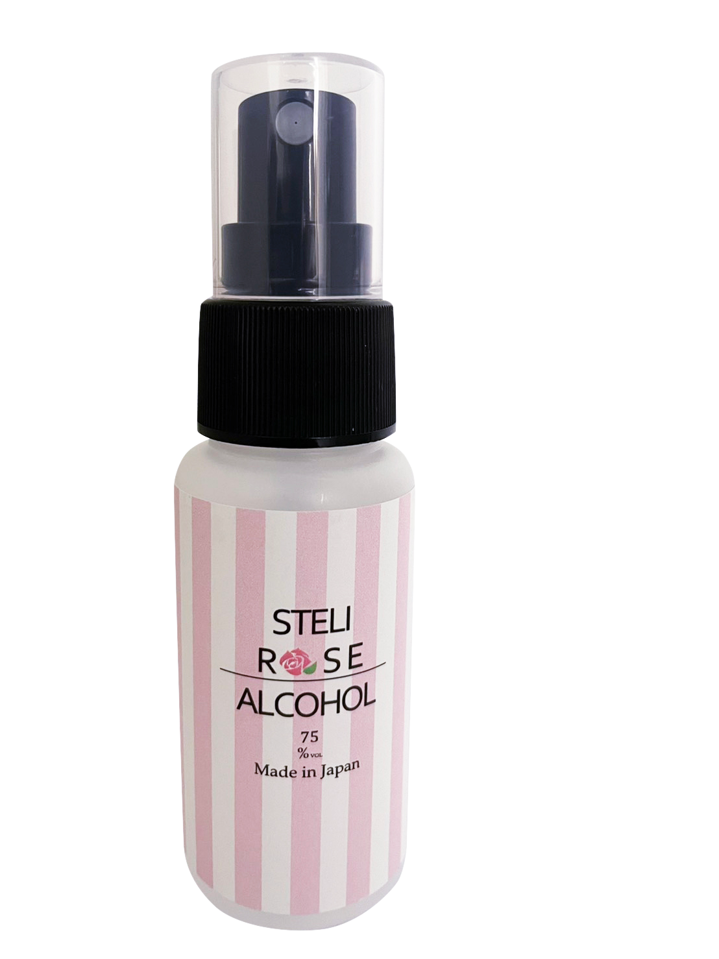
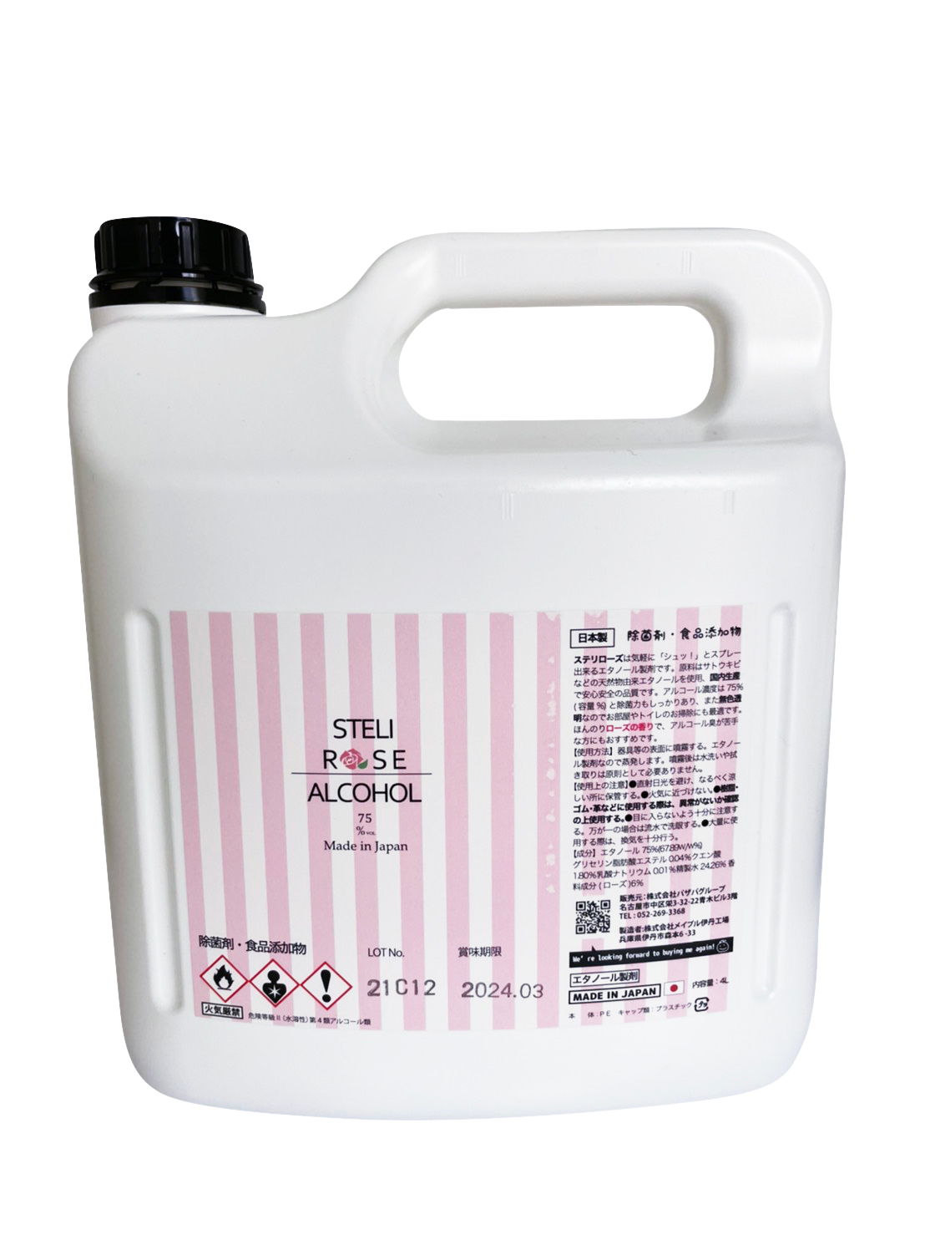
4L(詰替用） \12900
STELI ROSE
フレグランス消毒液
薔薇の香り
🌹薔薇どうして薔薇の香りなの？🌹
薔薇の香りには
「情緒を和やわらげ気持ちを落ち着かせる」
「女性ホルモンのバランスを整え安定」
「神経のストレスと緊張を緩和させる」
などの効果が期待されています。
さらに女性を美しくする作用があるとされています。
そのため、古くから世界各地で治療や美容など様々な場面で
薔薇の香りが利用されています。
Made in japan
75％
VOL
除菌剤 食品添加物
国内生産で、
サトウキビなどの
安心、安全な
天然由来 エタノールを使用。
アルコール臭が苦手な方にオススメ
500㎖ \2500
50㎖ \880
空ボトル50㎖ \550
空ボトル500㎖ \890

